Slide 1
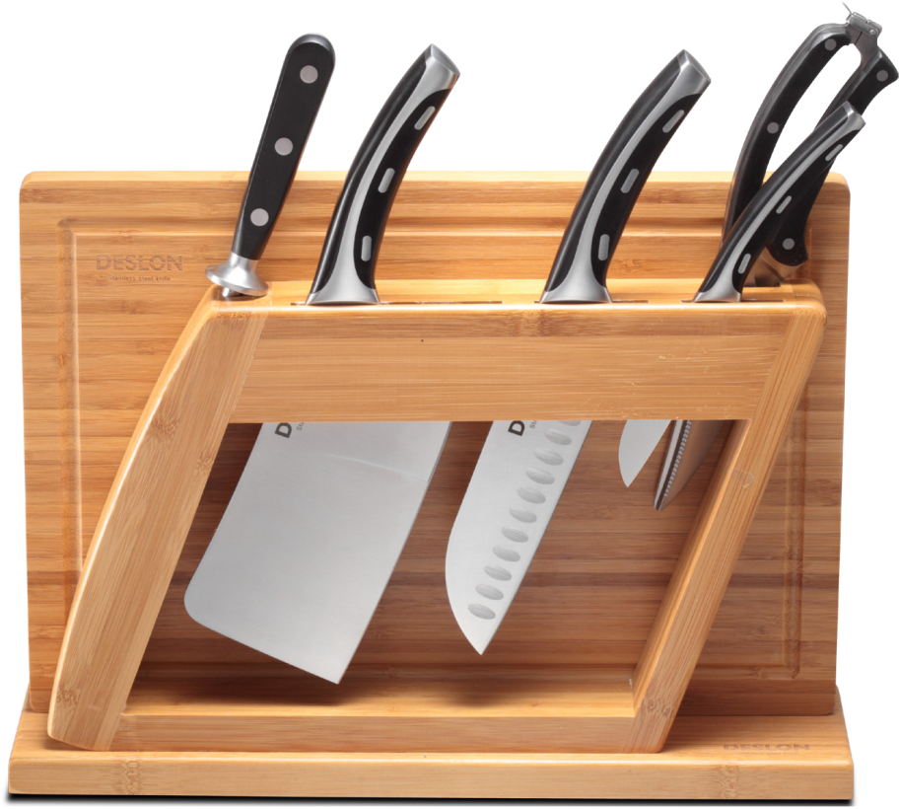
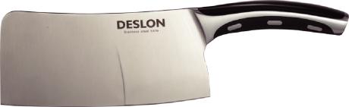




｜德世朗企业—刀具系列｜莱茵至尊系列
LY-TZ001-7
莱茵至尊七星
刀身材质：1.4116钼钒钢
产品配置：文武刀、三德刀、水果刀、万能剪、磨刀棒、
开槽碳化竹抑菌刀座、高强度切菜板
-----------------------------------------------------
零 售 价：1458.00元
批 发 价：302.00元
文武刀
三德刀
水果刀
万能剪
磨刀棒

